Slide 1




Project 2
Linear dan Polynomial Regression

Slide 2

Anggota kelompok 1
M. Syahidal Akbar Zas (2208107010045)
Muhammad Raihan (2208107010021)
Ammar Qurthuby (2208107010031)
Azri Harniza (2208107010034)

Slide 3
Latar Belakang
Polusi udara telah menjadi salah satu isu lingkungan paling kritis di abad ke-21, dengan dampak yang signifikan terhadap kesehatan manusia, lingkungan, dan ekonomi global. Indeks Kualitas Udara (Air Quality Index - AQI) merupakan parameter utama yang digunakan secara global untuk mengukur tingkat polusi udara. Memahami hubungan antara AQI dan berbagai faktor lingkungan seperti kadar polutan spesifik (CO, NO₂, SO₂) serta parameter meteorologi (suhu, kelembaban, kecepatan angin) dapat memberikan wawasan berharga mengenai bagaimana berbagai faktor berinteraksi dan berdampak pada kualitas udara secara keseluruhan. Penelitian ini menggunakan dataset polusi udara global untuk menganalisis korelasi dan hubungan antara AQI sebagai variabel target dengan berbagai faktor lingkungan sebagai variabel independen

Slide 4


Rumusan masalah
Bagaimana hubungan antara konsentrasi polutan udara tertentu (CO, NO₂, SO₂) dengan Indeks Kualitas Udara (AQI) pada dataset polusi udara global?
Seberapa besar pengaruh faktor meteorologi seperti suhu, kelembaban, dan kecepatan angin terhadap variasi nilai Indeks Kualitas Udara (AQI)?
Di antara variabel independen yang dianalisis (kadar CO, NO₂, SO₂, suhu, kelembaban, kecepatan angin), manakah yang memiliki kontribusi paling signifikan terhadap perubahan nilai AQI?
Bagaimana model prediktif dapat dikembangkan untuk memperkirakan nilai AQI berdasarkan kombinasi faktor polutan dan meteorologi, serta seberapa akurat model tersebut?
Apakah terdapat perbedaan signifikan pada pola hubungan antara variabel independen dan AQI di berbagai wilayah geografis yang tercakup dalam dataset global?
1
2
3
4
5

Slide 5
Tujuan
Menganalisis dan mengukur kekuatan hubungan antara konsentrasi polutan udara tertentu (CO, NO₂, SO₂) dengan Indeks Kualitas Udara (AQI) menggunakan dataset polusi udara global.
Mengevaluasi besarnya pengaruh faktor meteorologi seperti suhu, kelembaban, dan kecepatan angin terhadap variasi nilai Indeks Kualitas Udara (AQI).
Mengidentifikasi variabel independen yang memiliki kontribusi paling signifikan terhadap perubahan nilai AQI melalui analisis statistik dan pemodelan.
Mengembangkan model prediktif untuk memperkirakan nilai AQI berdasarkan kombinasi faktor polutan dan meteorologi, serta mengevaluasi tingkat akurasi model tersebut.
Membandingkan pola hubungan antara variabel independen dan AQI di berbagai wilayah geografis untuk mengidentifikasi variasi regional dalam faktor-faktor yang mempengaruhi kualitas udara.
1
2
3
4
5

Slide 6
Pengumpulan data
Data yang digunakan dalam penelitian ini berasal dari dataset kualitas udara dengan beberapa fitur seperti konsentrasi polutan (misalnya PM10, SO2, CO, O3, dan NO2), serta label kualitas udara yang dikategorikan (seperti Baik, Sedang, Tidak Sehat, dsb). Dataset diimpor dalam format CSV dan dibaca menggunakan library pandas.

Slide 7
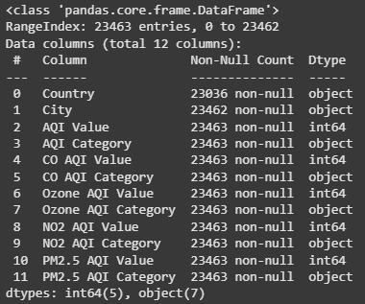
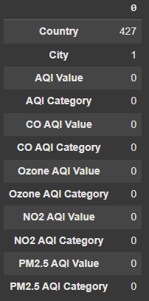
Pra-pemrosesan Data dan Eksplorasi Data
1
2
Menghapus nilai-nilai yang kosong
Mengecek informasi awal dataset
Menghapus nilai-nilai yang kosong

Slide 8
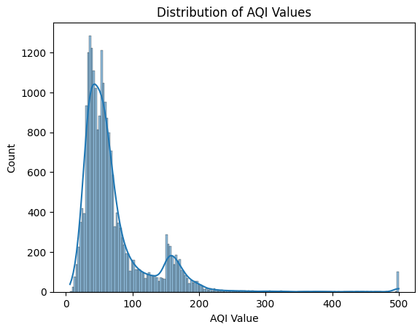
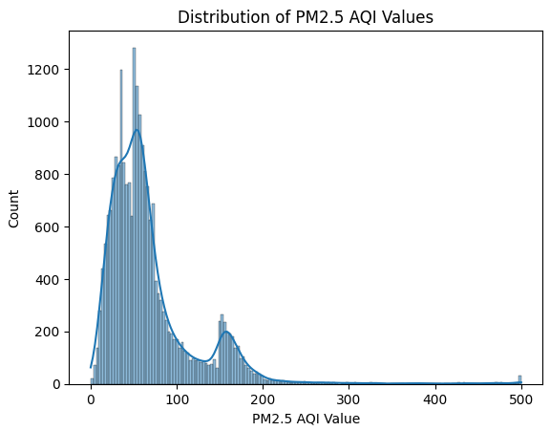
Pra-pemrosesan Data dan Eksplorasi Data
3
memvisualisasikan distribusi nilai kualitas udara (AQI Value) dan distribusi nilai partikel halus (PM2.5 AQI Value) dalam dataset, sehingga dapat dianalisis pola sebaran dan frekuensi nilai-nilai tersebut untuk memahami karakteristik polusi udara yang terjadi.
Menampilkan dua histogram dengan kurva KDE (Kernel Density Estimation)
memvisualisasikan distribusi nilai kualitas udara (AQI Value) dan distribusi nilai partikel halus (PM2.5 AQI Value) dalam dataset, sehingga dapat dianalisis pola sebaran dan frekuensi nilai-nilai tersebut untuk memahami karakteristik polusi udara yang terjadi.

Slide 9
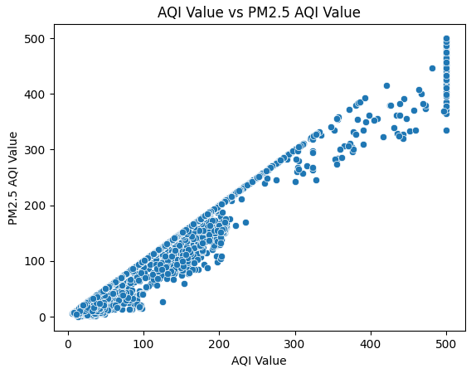
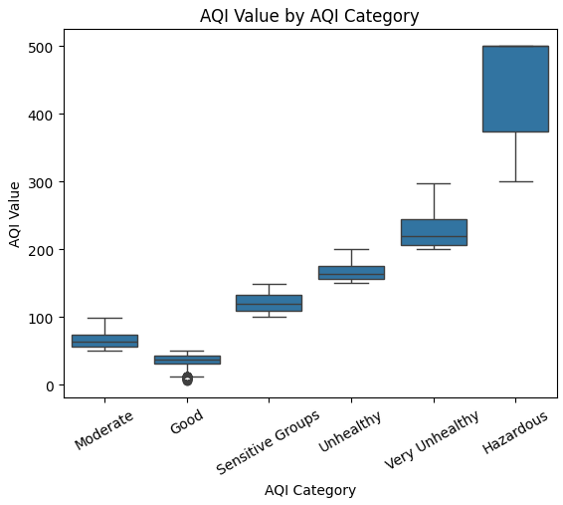
Pra-pemrosesan Data dan Eksplorasi Data
4
memvisualisasikan distribusi nilai kualitas udara (AQI Value) dan distribusi nilai partikel halus (PM2.5 AQI Value) dalam dataset, sehingga dapat dianalisis pola sebaran dan frekuensi nilai-nilai tersebut untuk memahami karakteristik polusi udara yang terjadi.
Distribusi Nilai AQI Berdasarkan Kategori Kualitas Udara
Scatter plot digunakan untuk menunjukkan hubungan dan korelasi antara nilai AQI secara umum dengan nilai AQI PM2.5, sehingga memudahkan identifikasi pola atau keterkaitan di antara keduanya. Sementara itu, box plot digunakan untuk membandingkan distribusi nilai AQI pada berbagai kategori kualitas udara (seperti Good, Moderate, Unhealthy, dan lainnya), guna memvisualisasikan sebaran, median, serta outlier dalam setiap kategori.

Slide 10
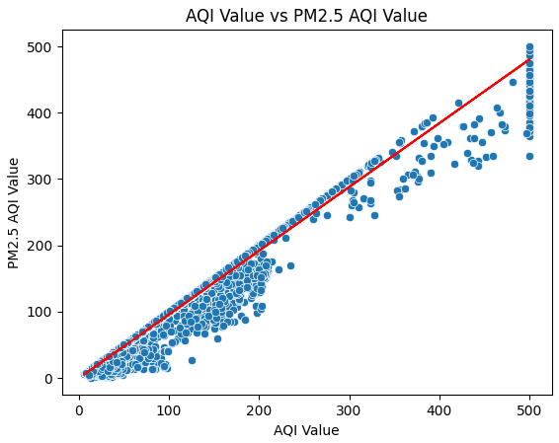
Pra-pemrosesan Data dan Eksplorasi Data
5
memvisualisasikan distribusi nilai kualitas udara (AQI Value) dan distribusi nilai partikel halus (PM2.5 AQI Value) dalam dataset, sehingga dapat dianalisis pola sebaran dan frekuensi nilai-nilai tersebut untuk memahami karakteristik polusi udara yang terjadi.
Hubungan Antara AQI Umum dan AQI PM2.5 dengan Regresi Linear
menampilkan scatter plot antara nilai AQI umum dan AQI PM2.5, dilengkapi dengan garis regresi linear berwarna merah. Visualisasi ini membantu menunjukkan adanya korelasi antara kedua variabel, serta memberikan gambaran pola hubungan linear antara tingkat polusi udara secara umum dengan konsentrasi PM2.5.

Slide 11
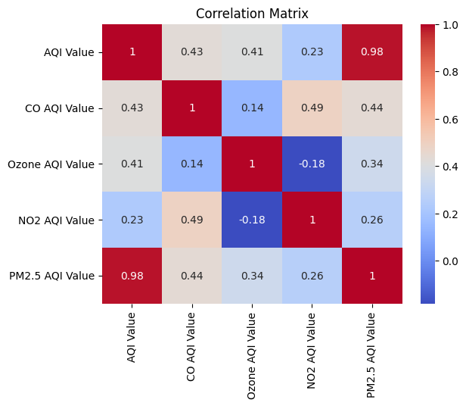
Pra-pemrosesan Data dan Eksplorasi Data
6
memvisualisasikan distribusi nilai kualitas udara (AQI Value) dan distribusi nilai partikel halus (PM2.5 AQI Value) dalam dataset, sehingga dapat dianalisis pola sebaran dan frekuensi nilai-nilai tersebut untuk memahami karakteristik polusi udara yang terjadi.
Matriks Korelasi AQI Berdasarkan Polutan
menunjukkan korelasi antara nilai AQI secara keseluruhan dengan nilai AQI masing-masing polutan (CO, Ozone, NO2, dan PM2.5), membantu mengidentifikasi hubungan antar parameter kualitas udara

Slide 12
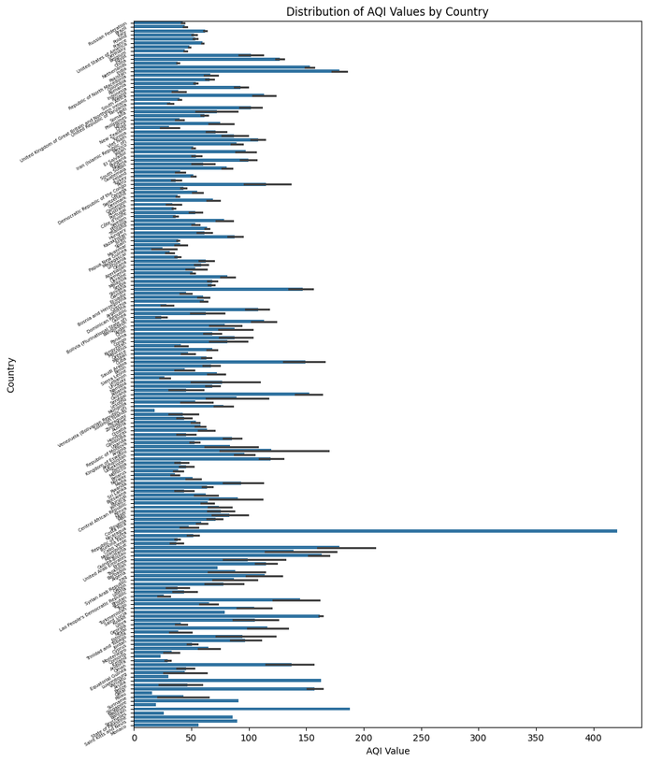

Pra-pemrosesan Data dan Eksplorasi Data
7
memvisualisasikan distribusi nilai kualitas udara (AQI Value) dan distribusi nilai partikel halus (PM2.5 AQI Value) dalam dataset, sehingga dapat dianalisis pola sebaran dan frekuensi nilai-nilai tersebut untuk memahami karakteristik polusi udara yang terjadi.
Distribusi Nilai AQI per Negara
menampilkan distribusi nilai AQI di berbagai negara, memberikan gambaran perbandingan tingkat polusi udara antar negara berdasarkan nilai AQI. Visualisasi ini memudahkan identifikasi negara dengan kualitas udara lebih tinggi atau rendah

Slide 13
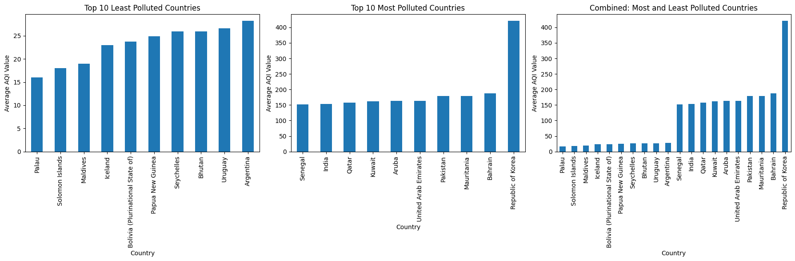
Pra-pemrosesan Data dan Eksplorasi Data
8
memvisualisasikan distribusi nilai kualitas udara (AQI Value) dan distribusi nilai partikel halus (PM2.5 AQI Value) dalam dataset, sehingga dapat dianalisis pola sebaran dan frekuensi nilai-nilai tersebut untuk memahami karakteristik polusi udara yang terjadi.
Perbandingan Rata-rata AQI Negara Paling Bersih dan Paling Tercemar
terdiri dari tiga barplot yang membandingkan rata-rata nilai AQI per negara. Plot pertama menampilkan 10 negara dengan kualitas udara terbaik (AQI terendah), plot kedua menunjukkan 10 negara dengan polusi tertinggi (AQI tertinggi), dan plot ketiga menggabungkan keduanya untuk memberikan perbandingan yang lebih jelas.

Slide 14
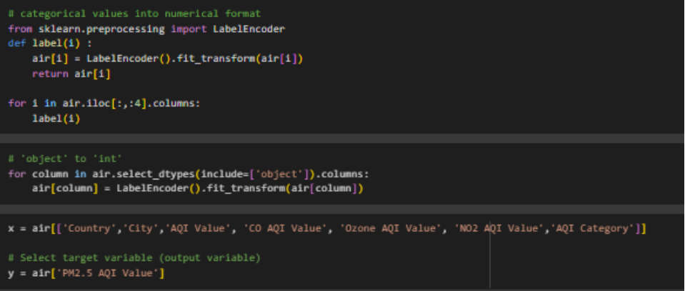
Pra-pemrosesan Data dan Eksplorasi Data
9
memvisualisasikan distribusi nilai kualitas udara (AQI Value) dan distribusi nilai partikel halus (PM2.5 AQI Value) dalam dataset, sehingga dapat dianalisis pola sebaran dan frekuensi nilai-nilai tersebut untuk memahami karakteristik polusi udara yang terjadi.
Encoding Label
Kolom Kualitas_Udara yang berupa data kategorikal diubah menjadi data numerik

Slide 15
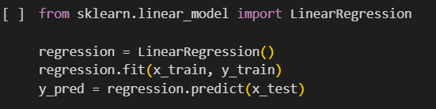
Pembagian Dataset dan Hasil
1
Pembagian Dataset
Dataset yang telah dibersihkan kemudian dibagi menjadi dua bagian:
i. Data latih (training set) sebanyak 80% dari total data.
ii. Data uji (testing set) sebanyak 20% dari total data.
2
Regresi Linear untuk Prediksi AQI PM2.5
Model regresi linear dilatih menggunakan data latih (x_train, y_train) untuk memprediksi nilai AQI PM2.5 berdasarkan data uji (x_test). Hasil prediksi disimpan dalam y_pred, yang nantinya dapat digunakan untuk evaluasi performa model atau visualisasi hasil prediksi.

Slide 16
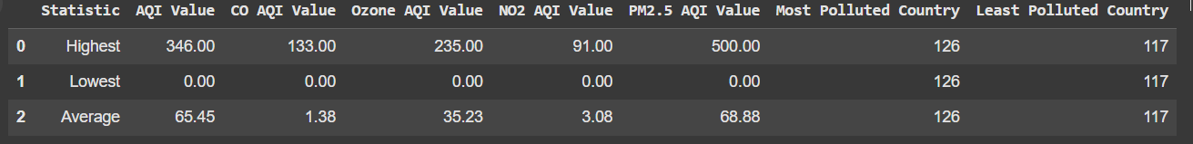

Pembagian Dataset dan Hasil
3
Ringkasan Statistik AQI dan Polutan Utama
merangkum nilai tertinggi, terendah, dan rata-rata dari AQI serta empat jenis polutan utama (CO, Ozone, NO2, dan PM2.5). Selain itu, ditampilkan juga negara dengan rata-rata polusi tertinggi dan terendah berdasarkan nilai AQI keseluruhan, memberikan gambaran umum kualitas udara global dalam dataset.
4
Evaluasi Performa Model Regresi Linear
Evaluasi performa model regresi linear dilakukan menggunakan empat metrik: Mean Absolute Error (MAE), Mean Squared Error (MSE), Root Mean Squared Error (RMSE), dan Mean Absolute Percentage Error (MAPE). MAE menunjukkan rata-rata selisih absolut antara nilai prediksi dan nilai aktual, sedangkan MSE menghitung rata-rata kuadrat dari selisih tersebut. RMSE memberikan interpretasi kesalahan dalam satuan aslinya, dan MAPE menyajikan tingkat kesalahan dalam bentuk persentase. Keempat metrik ini digunakan untuk menilai sejauh mana model mampu memprediksi nilai AQI PM2.5 secara akurat.

Slide 17
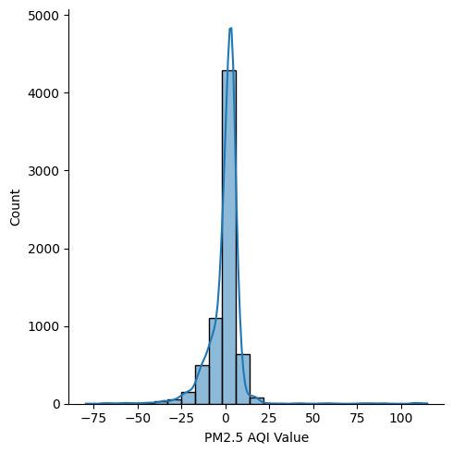

Pembagian Dataset dan Hasil
5
Distribusi Residual pada Model Regresi
menunjukkan distribusi residual (selisih antara nilai aktual dan prediksi) dari model regresi. Dengan menggunakan histogram dan kurva KDE (Kernel Density Estimation), visualisasi ini membantu mengidentifikasi apakah residual tersebar normal, yang menjadi salah satu indikator bahwa model regresi bekerja dengan baik tanpa bias sistematis.

Slide 18
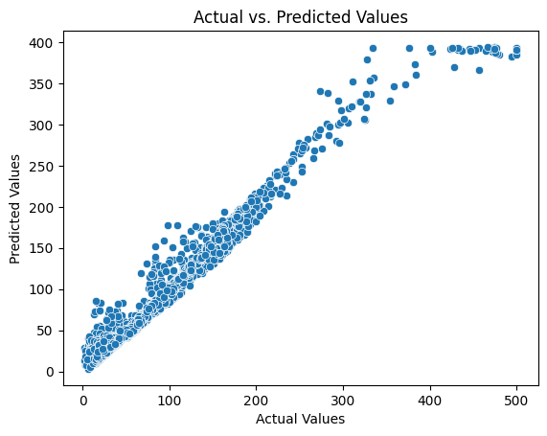
Pembagian Dataset dan Hasil
6
Perbandingan Nilai Aktual dan Prediksi
membandingkan nilai aktual dengan nilai prediksi dari model regresi. Titik-titik yang mendekati garis diagonal mengindikasikan prediksi yang akurat, sedangkan penyebaran yang jauh dari garis tersebut menunjukkan adanya deviasi atau kesalahan prediksi. Visualisasi ini berguna untuk mengevaluasi seberapa baik model merepresentasikan data.

Slide 19
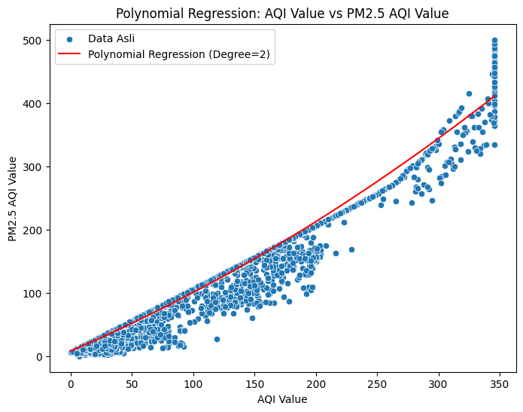
Pembagian Dataset dan Hasil
7
Regresi Polinomial antara AQI Umum dan AQI PM2.5
menunjukkan hubungan antara nilai AQI umum dan nilai AQI PM2.5 menggunakan regresi polinomial derajat 2. Scatter plot merepresentasikan data asli, sementara kurva merah menggambarkan hasil prediksi model polinomial. Model ini digunakan untuk menangkap pola non-linear yang mungkin tidak terdeteksi oleh regresi linear sederhana.

Slide 20

Pembagian Dataset dan Hasil
8
Evaluasi Model Regresi Polinomial
Evaluasi performa regresi polinomial dilakukan dengan menghitung MAE, MSE, RMSE, dan MAPE. MAE mengukur rata-rata selisih absolut antara prediksi dan nilai aktual, MSE mengkuadratkan selisih untuk penalti kesalahan besar, RMSE memberikan interpretasi dalam satuan asli data, dan MAPE menunjukkan rata-rata kesalahan dalam persentase. Metrik-metrik ini digunakan untuk menilai seberapa baik model polinomial dalam memetakan hubungan antara AQI umum dan PM2.5.

Slide 21
Kesimpulan
Berdasarkan hasil evaluasi, model Linear Regression memberikan performa yang lebih baik dibandingkan Polynomial Regression derajat 2 dalam memprediksi nilai AQI PM2.5. Hal ini ditunjukkan oleh nilai error yang lebih rendah pada Linear Regression, termasuk MAE, MSE, dan RMSE. Selain itu, nilai MAPE pada Polynomial Regression menghasilkan "inf", yang kemungkinan disebabkan oleh adanya nilai nol pada data aktual sehingga menyebabkan pembagian dengan nol. Ini menunjukkan bahwa regresi linier lebih stabil dan akurat untuk dataset ini, serta lebih sesuai dalam memodelkan hubungan antara AQI umum dan AQI PM2.5.

Slide 22

terima kasih

